Slide 1
植物的構造和功能
植物的奧秘~

Slide 2
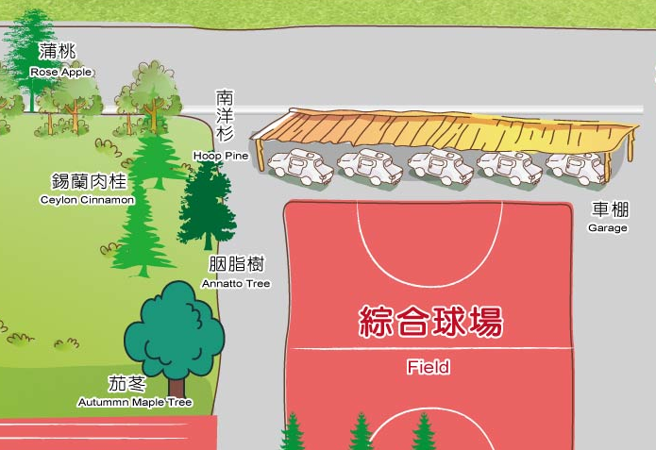
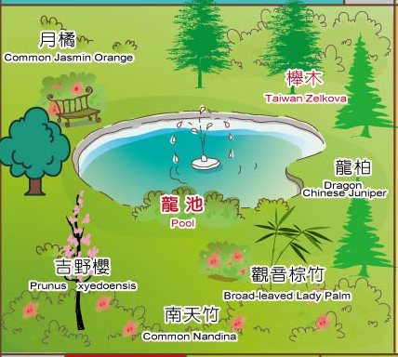
植物的構造與特徵
小朋友，在日常生活中或校園裡，你曾經觀察過不同形態植物的構造嗎? 說說看，你曾經在哪裡發現些什麼?
校園植物生態圖(內埔國小)

Slide 3
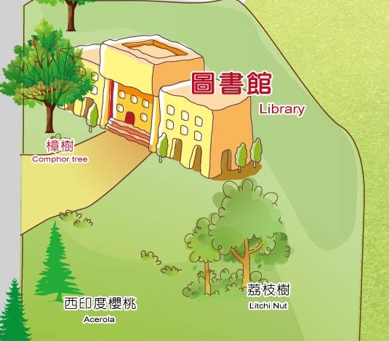
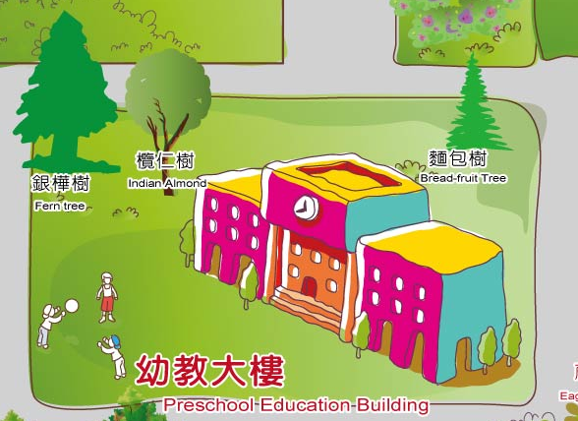
植物的構造與特徵
植物的構造包含根、莖、葉、花、果實等部份，說說看，你觀察的植物它們有哪些特別的地方?
校園植物生態圖(內埔國小)

Slide 4
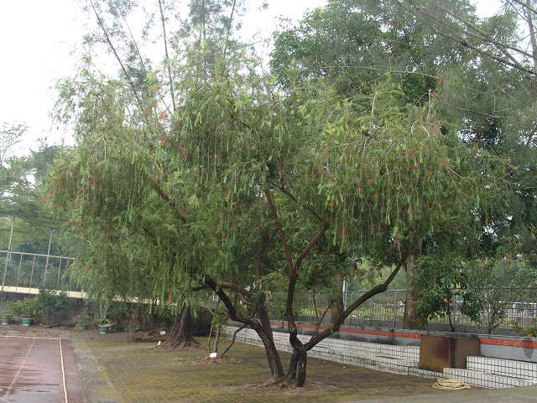
根的主要功能
植物的根其主要功能:
(1)吸收水分
(2)吸收養分
(3)抓住土壤
(4)固定植物身體

Slide 5
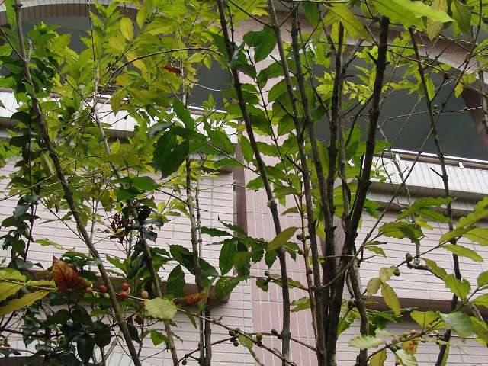
莖的主要功能
植物的莖其主要功能:
(1)支撐植物體
(2)輸送水分和養分
(3)儲存養分
(4)繁殖功能

Slide 6
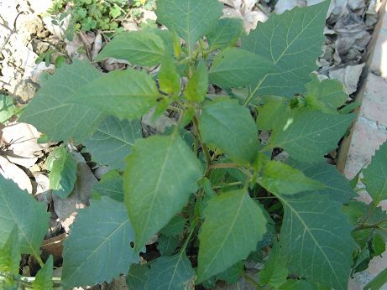
葉的主要功能
植物的葉其主要功能:
(1)光合作用~製造養分
(2)呼吸作用
(3)蒸散作用~排出多餘的
水分
(4)繁殖作用

Slide 7
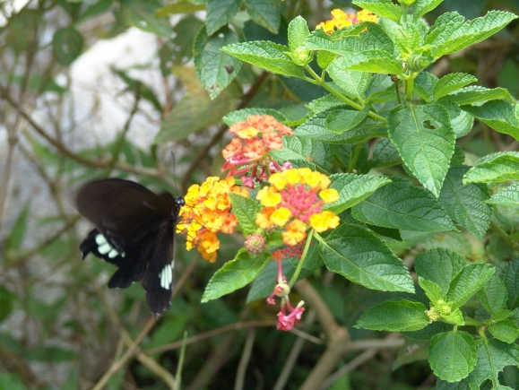
花的構造主要功能
花的構造及主要功能:
(1)花瓣~保護花蕊、散發香味。
(2)雄蕊~能產生花粉。
(3)雌蕊~經傳粉授精後，能發
育成種子。
(4)花萼~保護花瓣及花蕊。

Slide 8
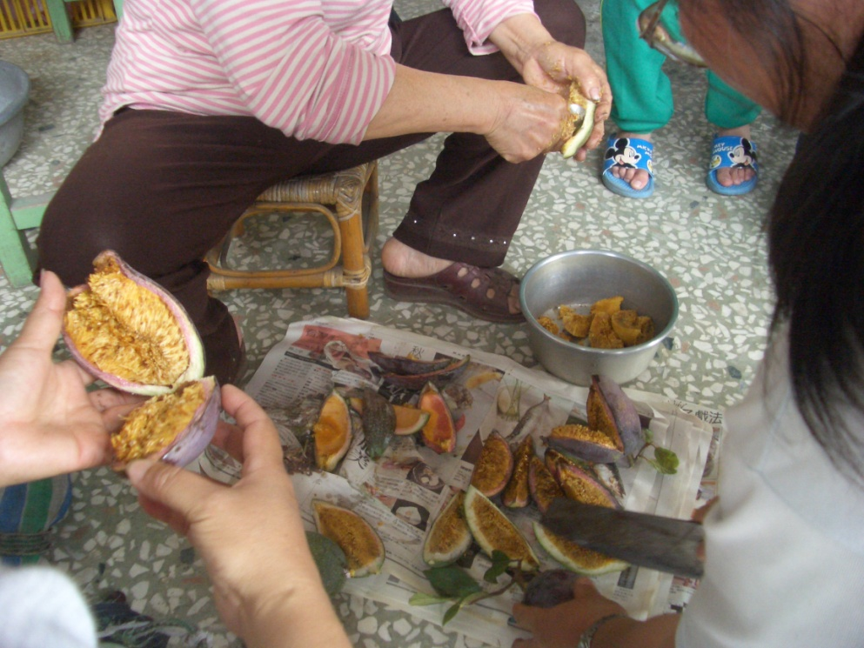
果實(種子)的主要功能
植物的果實(種子)其主要功能:
(1)種植、繁殖後代
(2)作為糧食~稻、麥、玉米
(3)提煉油~花生、芝麻、大豆
(4)製成飲料~咖啡、可可
(5)製成油漆及顏料~亞麻種子

Slide 9
果實(種子)的傳播方式
果實(種子)的傳播方式:
(1)動物傳播~鬼針草、大花咸豐草
(2)自力傳播~鳳仙花、酢醬草
(3)風力傳播~蒲公英、昭和草、蘆葦
(4)水力傳播~椰子、檳榔、海檬果
更多資訊可參考影片~ https://www.youtube.com/watch?v=YrLIQdlpjnU
資料來源:臺北酷課雲 國小自然 植物種子的傳播方式

Slide 10
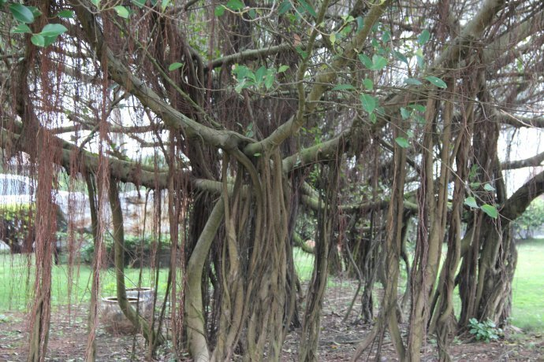
不同形態植物的根
番薯的生長，地下有塊根，橢圓形，兩端尖，皮紫肉紅，亦有皮灰色肉白，及皮白肉黃者。
番薯的根
榕樹的氣生根主要功能是幫助吸收空氣中的水份，然而氣生根一旦接觸到土壤後，便能迅速長粗，外表則像一般樹幹而變成支柱根。
榕樹的氣生根

Slide 11
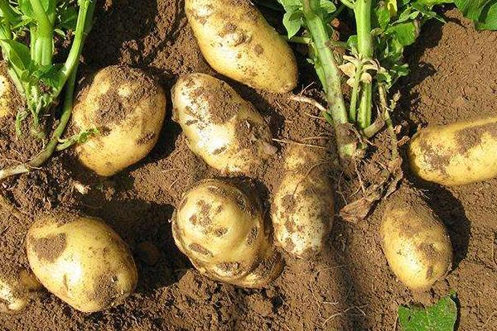
不同形態植物的莖
馬鈴薯的塊莖是馬鈴薯的營養器官，絕大部分都貯藏在塊莖裡，它是貯存營養物質的「倉庫」。
馬鈴薯的莖
高可達 20 公尺，樹幹挺直，樹皮灰褐色，平滑，不龜裂；分枝多，水平展出，輪生於主幹四周。
小葉欖仁的莖

Slide 12
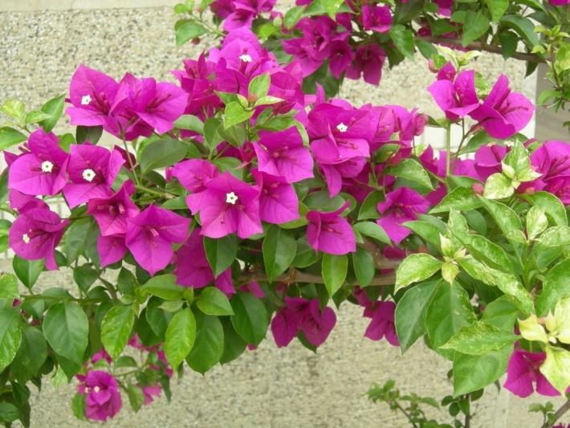
不同形態植物的葉
這種植物真正的花是中間不起眼的小花，為了誘引昆蟲授粉，就將接近花朵的葉子變成像花一樣。
九重葛的變態葉
羊蹄甲類植物葉的前端分叉像偶蹄類動物的蹄，分叉的前端鈍圓。
羊蹄甲的葉

Slide 13
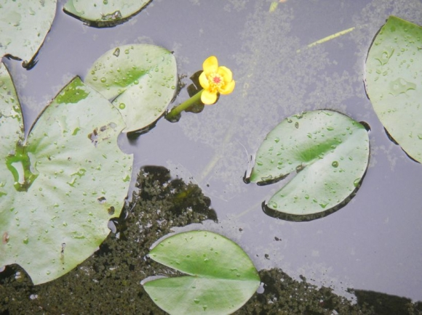
不同形態植物的葉
葉近於圓形浮貼水面，在基部還有一個V形的缺刻，當一大片的萍蓬草黃色的花綻放水中時，相當吸引人。
萍蓬草的葉
葉形如扇，向四周開展，有狹長皺褶，葉柄長。樹幹為圓柱形，聳直不分枝，周圍包以棕皮。
棕櫚樹的葉

Slide 14
學習簡報製作
除了課程的內容介紹，透過觀察生活中各種不同型態的植物構造，說一說，你還有發現哪些不同型態的植物構造與功能呢?
接下來請各組依據老師分配的主題，搜尋資料製作介紹植物不同型態構造和功能的『學習簡報』，並跟大家一同分享喔。

